Slide 1
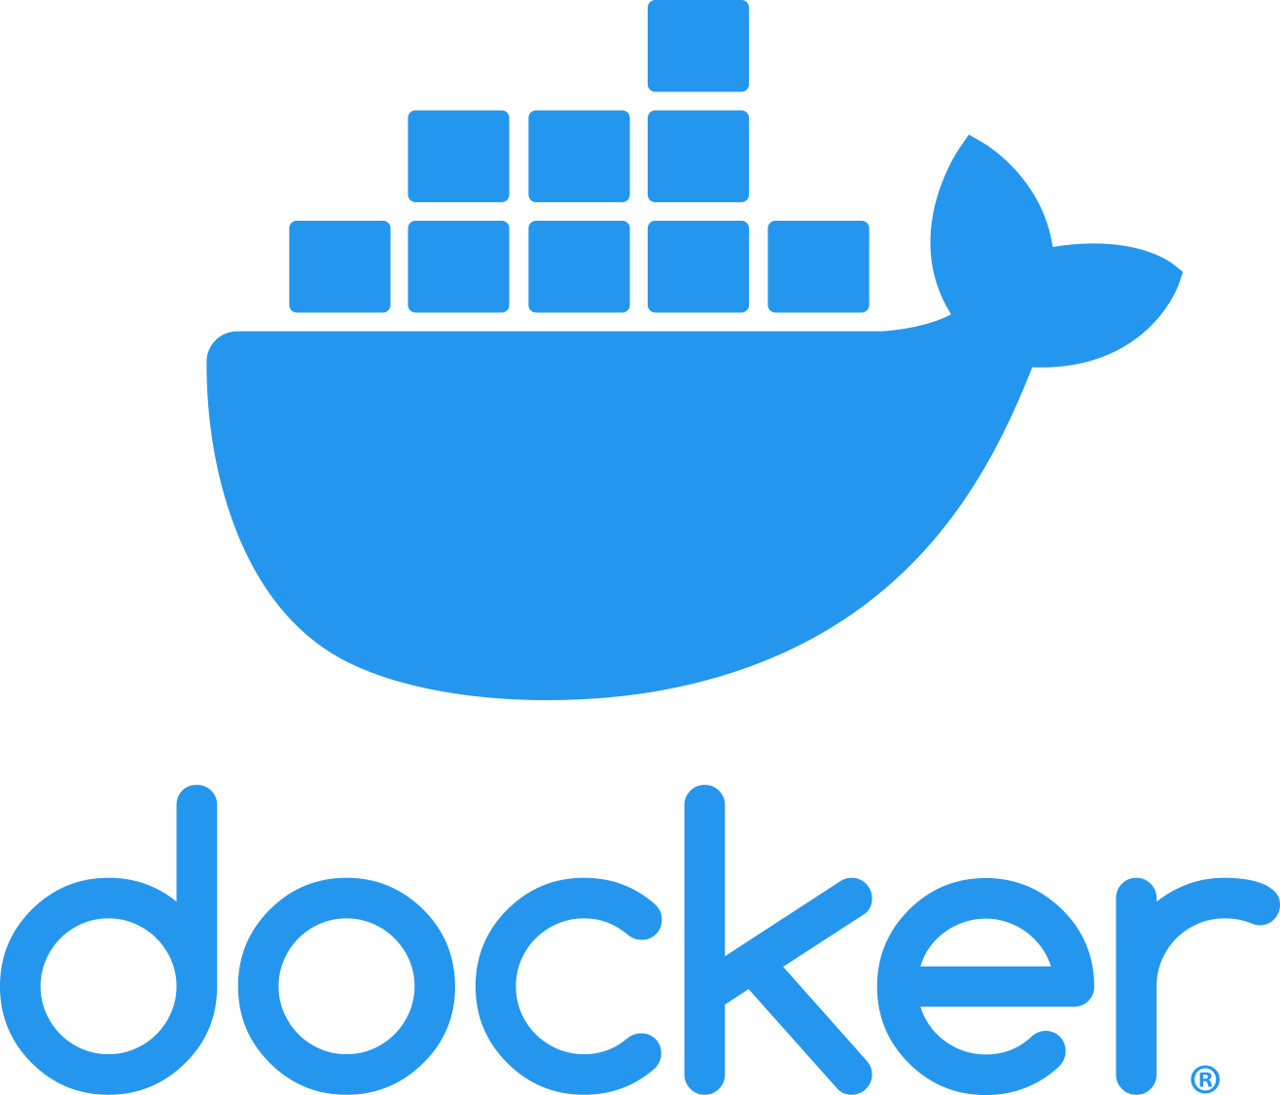

Docker là gì ?
www.jmaster.io/course/microservices-with-spring-cloud

Slide 2
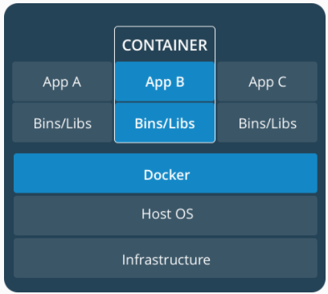
Khái niệm Docker
Docker là một open platform (phần mềm hệ thống cho
phép nhiều sản phẩm chạy trong nó và giao tiếp với nhau)
Cài đặt và chia sẻ tài nguyên với hệ điều hành như macOS,
Window, Linux
Đóng gói ứng dụng cần triển khai cùng thư viện, cấu hình liên quan vào một hệ thống file chia lớp (Container Image) và chạy độc lập trong Docker gọi là Container (như 1 process trên OS chính)
Docker viết bằng Go, dựa trên đặc điểm của Linux kernel. Sử dụng namespace để tạo và quản lý Container chạy độc lập trong nó.

Slide 3
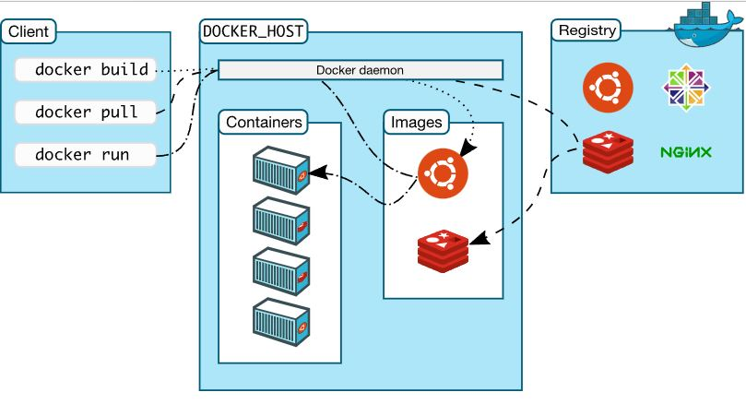
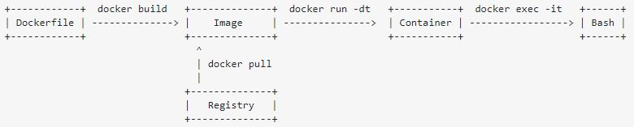
Kiến trúc Docker
Client-server architecture
Docker client (docker) chứa tệp lệnh docker. Dockerfile gồm nhiều lệnh
Docker daemon (dockerd) nhận lệnh và quản lý các đối tượng trong docker server
Images: là một template mẫu sẵn chỉ đọc, chứa tệp lệnh để tạo một Container
Container: là một ứng dụng chạy độc lập từ một Image
Registry: lưu và chia sẻ Images

Slide 4
Image và Container
Image: làm một mẫu template chỉ đọc với các lệnh để tạo Container.
Dựa trên layer file system, hệ thống file chia nhiều lớp. Do vậy, một image mới có thể được tạo ra từ base image với các tùy biến bằng cách tạo một lớp bên trên lớp base chứa lệnh Docker bổ sung (Dockerfile).
Những Images mới chỉ chứa những lệnh khác so với lớp base, vì thế dung lượng Image rất nhẹ.
Khi chạy Image, thì Docker sẽ hợp nhất base images với lớp image ở trên cùng để chạy.
Image có thể được lưu và chia sẻ lên Registry.
Ví dụ: Image dựa trên Ubuntu image nhưng kèm theo Tomcat server, JDK
Container: (instance of image) là một bản chạy của một Image độc lập trong Docker server như một process trên OS
Độc lập với nhau và với máy chủ, độc lập về mạng và bộ nhớ lưu trữ.
Có thể kết nối container với mạng, thêm bộ nhớ lưu trữ, hoặc tạo image mới tại thời điểm đó
Có thể được kết nối dùng lệnh bash trên container

Slide 5
Mục tiêu của Docker
Triển khai ứng dụng lên Container nhanh, thống nhất trên nhiều môi trường khác nhau (CI/CD) như dev, test, live qua Container Image
Dễ quản lý Container (stop/start…) không cần quan tâm kiến trúc hệ thống nền dưới.
Tiêu tốn ít tài nguyên lưu trữ và chia sẻ dễ dàng Container Image qua Registry với các Docker khác nhau.
Linh động triển khai và mở rộng, tối đa hiệu suất sử dụng phần cứng.
Dễ dàng cập nhật Container Image từ bản gốc với cấu trúc layered file system tùy biến cho triển khai Container

Slide 6
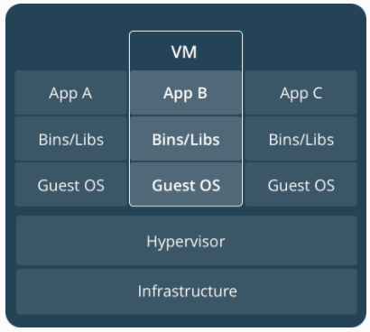
Docker vs Virtual Machine
Docker dùng Container chạy ứng dụng độc lập, cùng hệ điều hành và chia sẻ tài nguyên, sử dụng process độc lập cho Container. Tốn ít tài nguyên do cấu trúc layer file system, khởi chạy nhanh | VM là máy ảo độc lập có hệ điều hành, phần mềm riêng nhau, trên nền kiến trúc phần cứng hỗ trợ. VM tốn nhiều tài nguyên lưu trữ, khởi chạy lâu

